Slide 1
Popularidad de Shows
Autor:Pedro Jofre
Curso:Data Science II: Machine Learning para la Ciencia de Datos
comision: 61190

Slide 2
Contenido
Motivación y audiencia

Slide 3

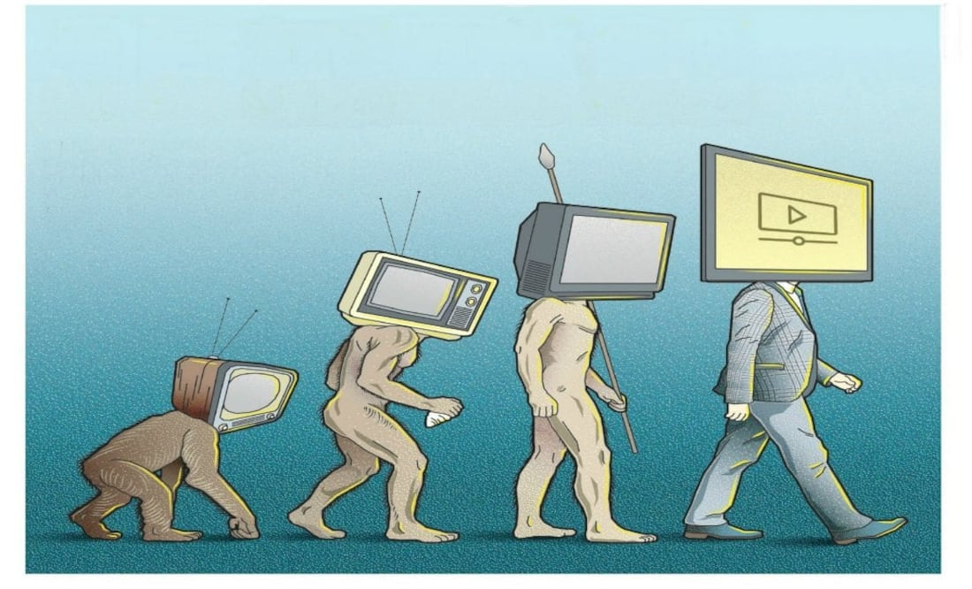
Motivación y audiencia
CONTEXTO:
La televisión y el contenido audiovisual han sido pilares de la cultura popular durante década. Con un constante crecimiento desde su introducción en la sociedad.
En la última década, la competencia de plataformas de streaming ha transformado drásticamente la industria, aumentando la variedad de contenido generando nuevos desafíos para captar la atención del público.
Ante este cambio, el análisis de datos de audiencia y preferencias se ha vuelto esencial para comprender las dinámicas de popularidad y éxito de los programas de televisión.
Audiencia:
El proyecto esta enfocado en el área de entretenimiento y puede ser usado por diversos niveles dentro de una empresa, ya sea de streaming, una de marketing o una empresa que quiera crear un nuevo show:
Estratégico: al escoger que mercado abarcar y que programa agregar a su librería.
Táctico: En que enfocar campañas de marketing.
Operativo Entregar recomendaciones a los usuarios, que tipo de contenido crear

Slide 4
Metadata
Cuenta con 29 columnas y +150.000 filas
tipo de dato | numero de columnas
bool | 2
float64 | 2
int64 | 5
object | 20

Slide 5
Preguntas/Hipotesis
¿Existe un aumento en la cantidad de show emitidos a través del tiempo?
En que estación se tiene mayor estreno/finalización de show
¿Existe una relación entre los géneros y la estación?
¿Que géneros son los más populares?
cuál es la lengua mas popular?
¿Como medir la eficiencia de un show?

Slide 7
Insight/recomendaciones

